Slide 1

TechBazár
Adok-Veszek weboldal

Slide 2
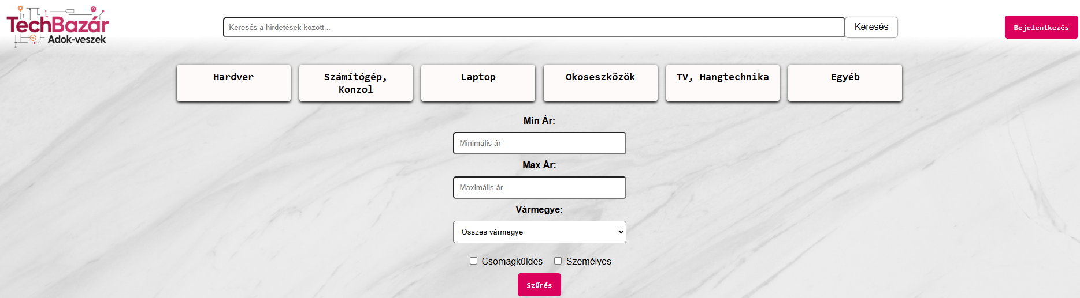
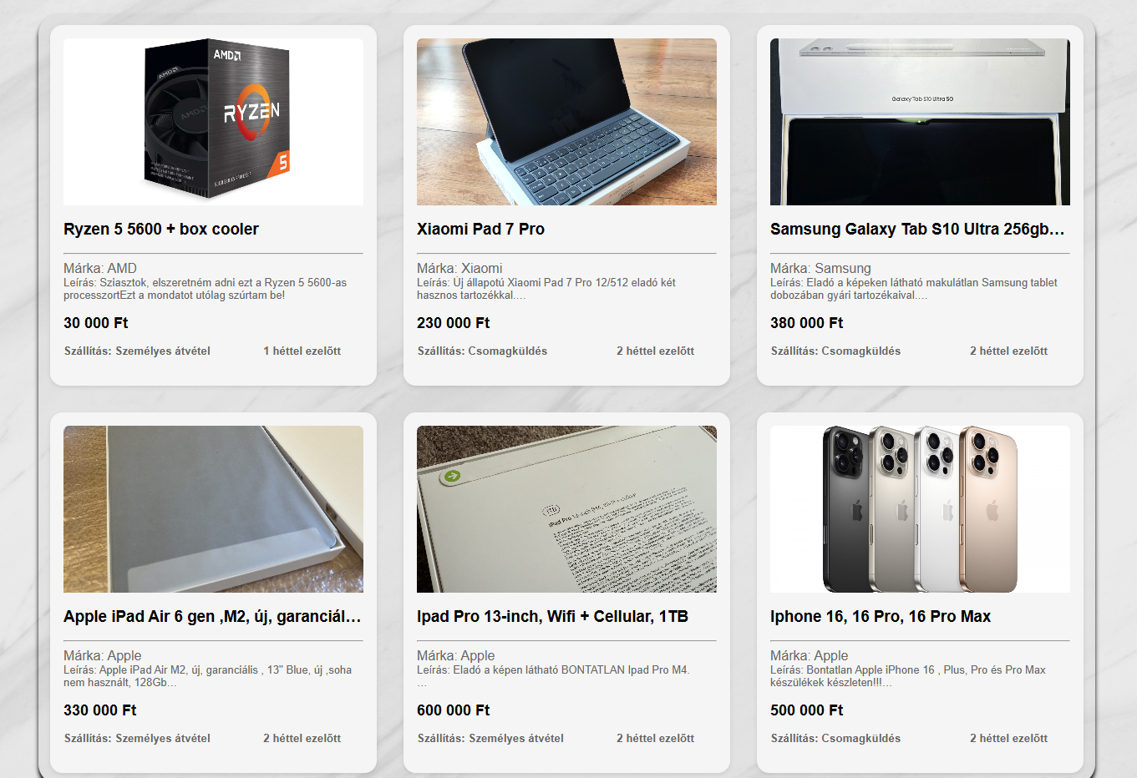
Főoldal – keresés funkciók
Főoldal – Hirdetések

Slide 3
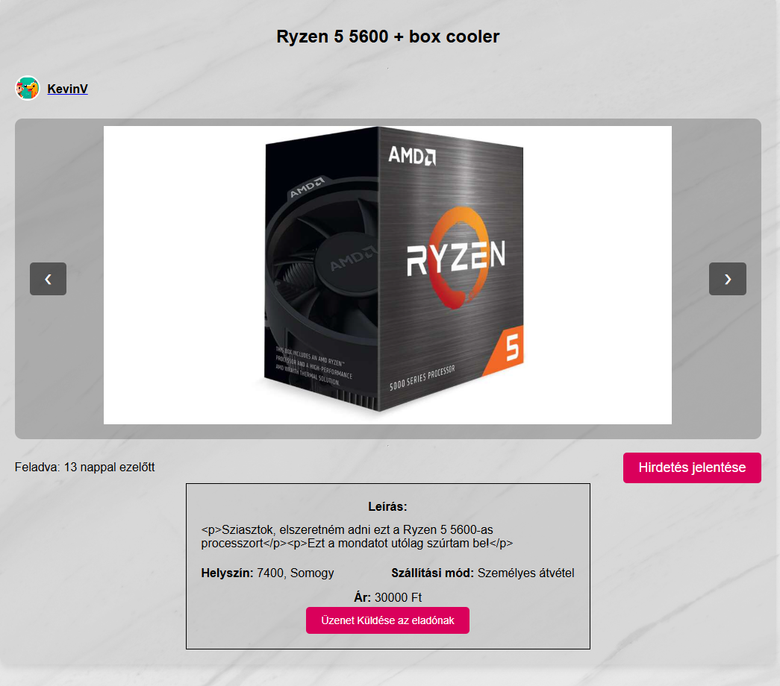
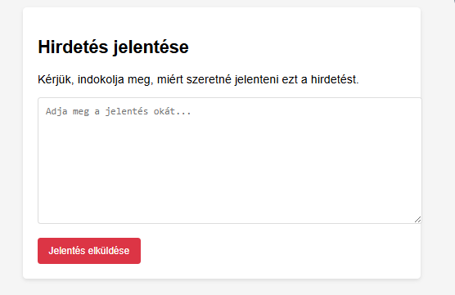
Hirdetés információk
Hirdetés jelentése

Slide 4
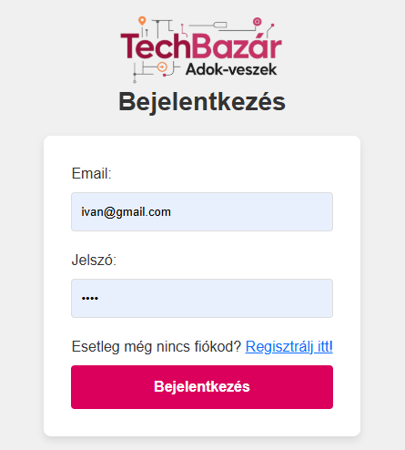
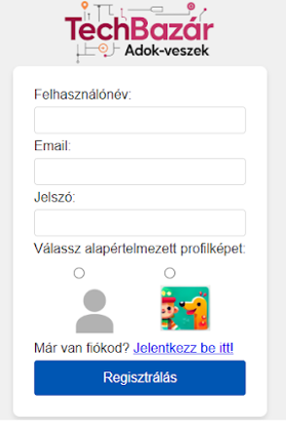
Bejelentkezés és regisztrációs felület

Slide 5

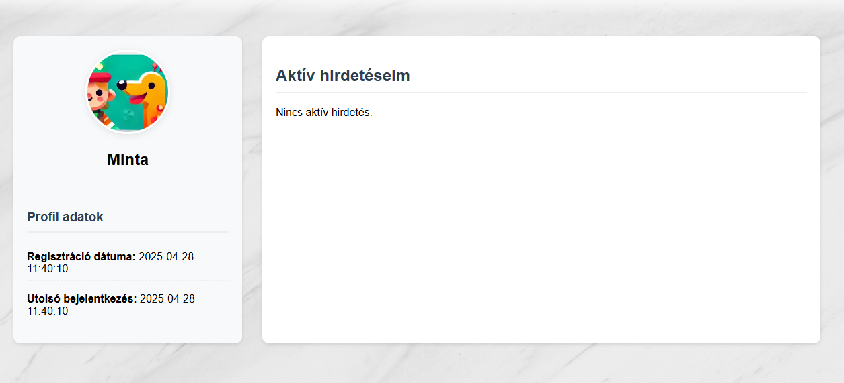
Navigációs sáv
Felhasználói profil

Slide 6
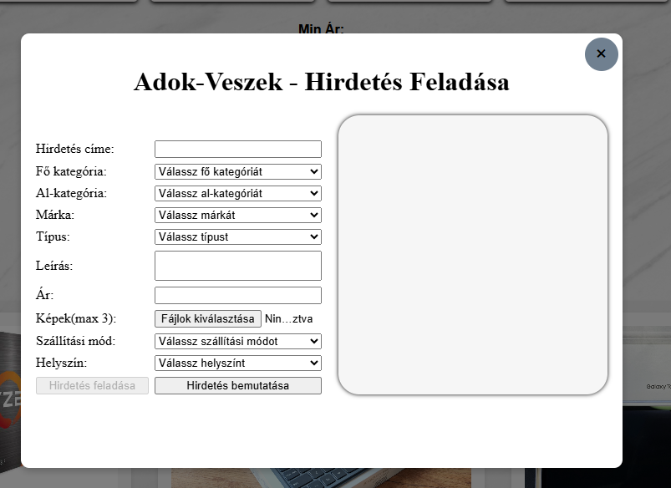
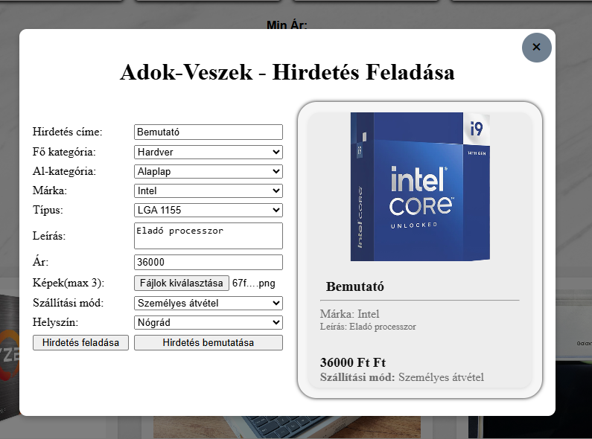
Hirdetések feladása

Slide 7
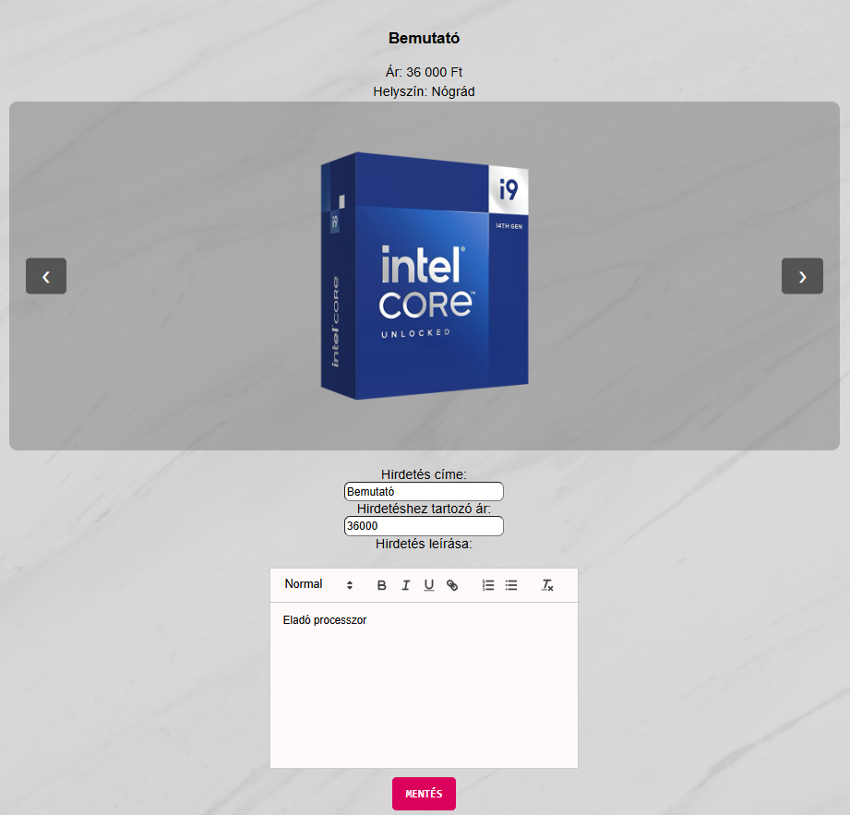
Hirdetések szerkesztése

Slide 8
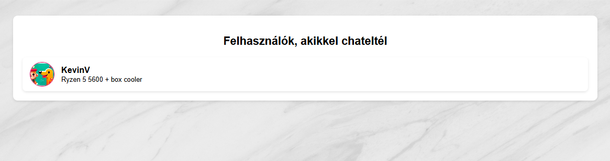
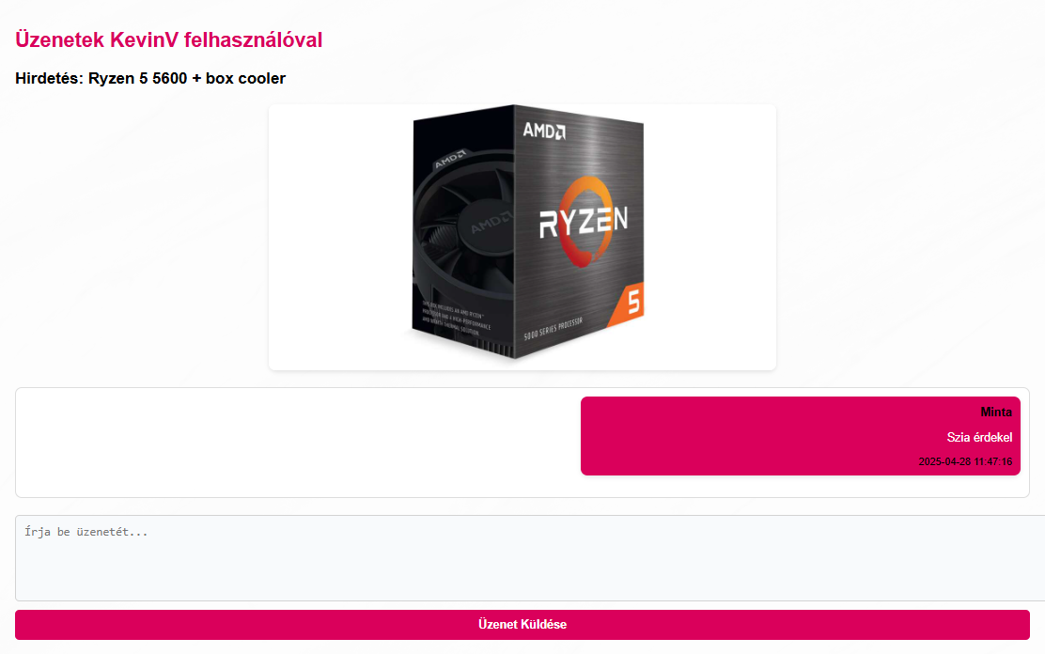
Chat felület

Slide 9
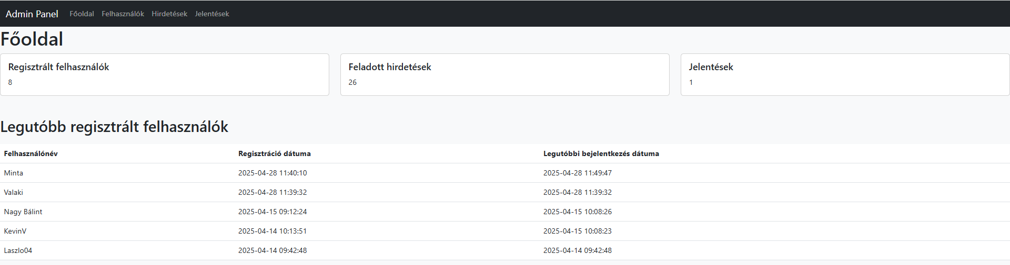
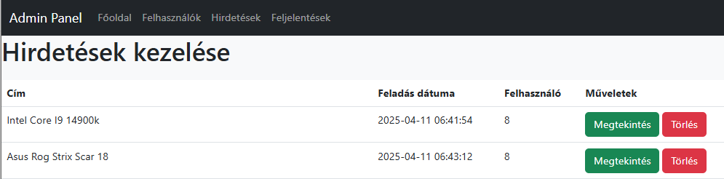
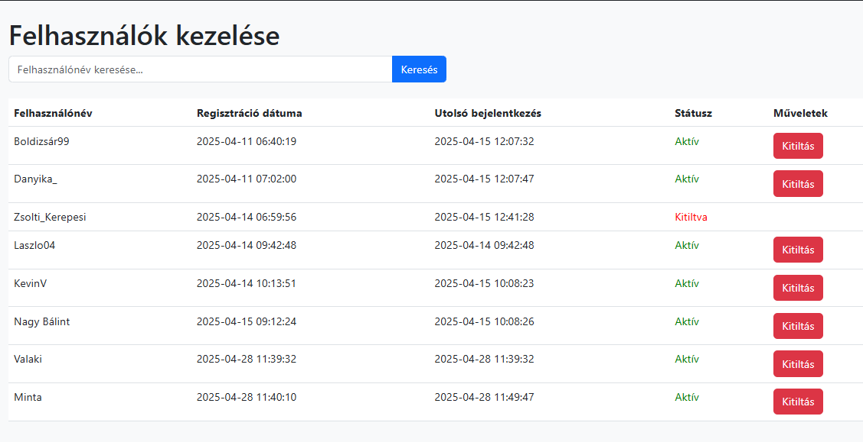
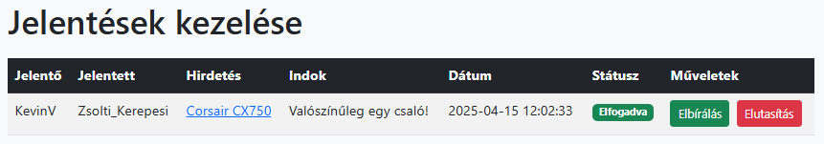
Admin Panel
-Felhasználok, hirdetések kezelése
-Adatok megjelenítése

Slide 10
Köszönjük a figyelmet!
Készítette: Balatoni Gergő, Nagy Bálint, Pálmány Gábor

